Slide 1
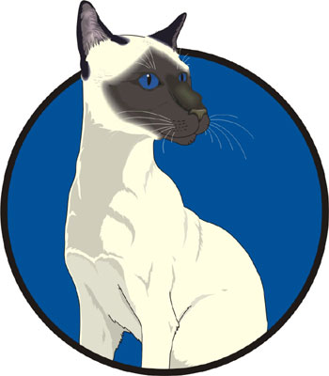
Домашняя кошка
(Felis catus, Felis silvestris domesticus)
www.zooclub.ru
Notes:
http://www.zooclub.ru/cats/73.shtml

Slide 2
Ареал: в пределах человеческого ареала (за редким исключением).
Описание: у домашней кошки округлая голова, короткая морда, с достаточно широкими челюстями и острыми хищными зубами. Глаза большие, уши прямостоячие. На языке расположены специальные сосочки, которые помогают в питье, еде и уходе за шерстью.
Шерсть самой разной длины, в зависимости от породы кошки. Животные короткошерстных пород кошек стройнее и активнее длинноволосых.
Notes:
http://www.zooclub.ru/cats/73.shtml

Slide 3
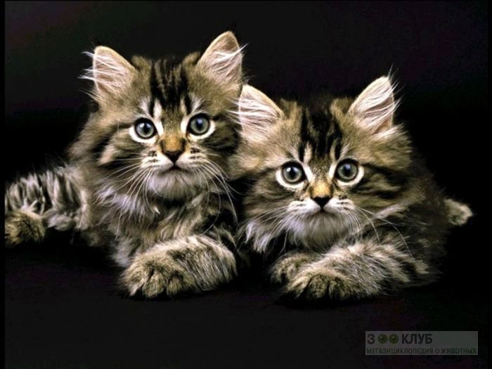

Slide 4
У большинства кошек по 4 когтя на задних лапах и по 5 на передних. Когти на передних лапах обычно острее, чем на задних.
Зрение бинокулярное с углом охвата в 200' (у человека только 180'). По остроте зрение кошки значительно превосходит человеческое.
Окрас: очень разнообразен и включает в себя широкий спектр цветов: черный, белый со многими оттенками красного, огненно-рыжего, коричневого и серого. Кошка может быть одноцветной или иметь на основном фоне пятна или штриховку других цветов.
Notes:
http://www.zooclub.ru/cats/73.shtml

Slide 5
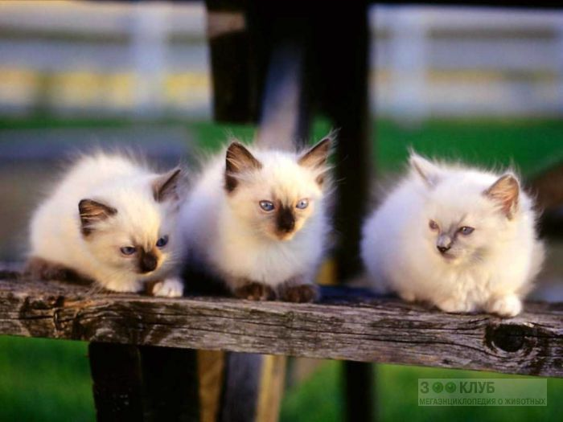

Slide 6
Цвет зрачка зависит различный: золотистый, зеленый, апельсиновый, голубой.
Размер: средняя длина тела 50-750 см, хвоста - 21-35 см.
Вес: коты 4,1-6,4 кг, кошки 2,2-4,5 кг. Некоторые породы, как например мейн-кун или сибирская кошка весят до 11-16 кг! Известны и очень маленькие кошки, вес которых был меньше 1,8 кг.
Продолжительность жизни: 12-16 лет, максимум до 20 лет.
Notes:
http://www.zooclub.ru/cats/73.shtml

Slide 7
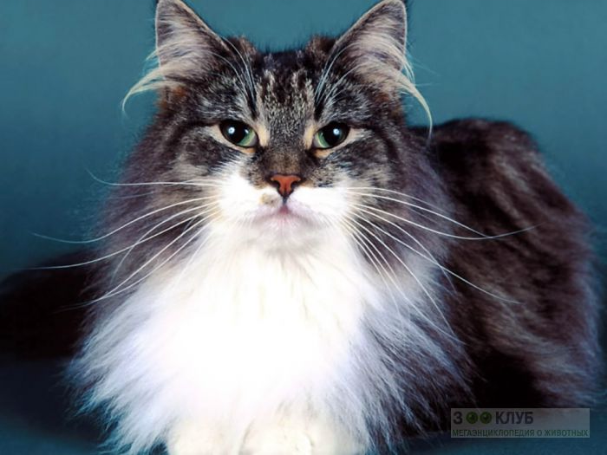

Slide 8
Среда обитания: домашняя кошка живет везде, где живет человек.
Враги: в природе на кошку охотятся лисы, серые волки, совы, ястреба и другие крупные хищники.
Пища: домашняя кошка - хищник, питающийся почти исключительно мясной пищей. В природе ее добыча - это мелкие млекопитающие (грызуны) и птицы, рептилии, крупные насекомые и прочая живность. Поедает небольшое количество растительных кормов.
Notes:
http://www.zooclub.ru/cats/73.shtml

Slide 9
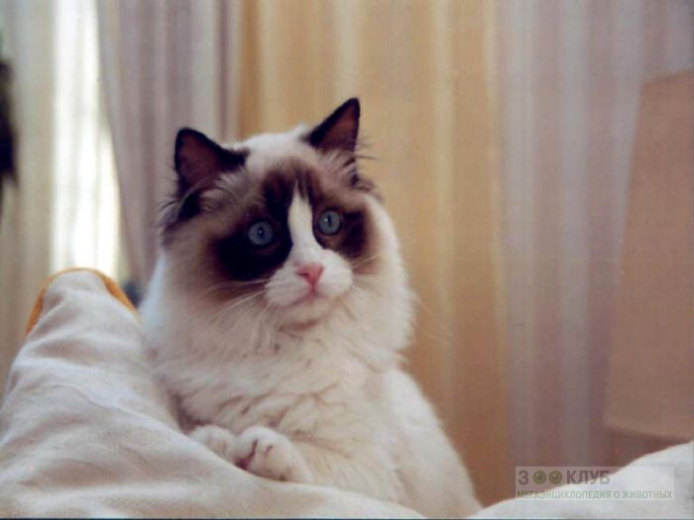

Slide 10
Поведение: кошка активна как днем, так и ночью, в зависимости от конкретных условий проживания. Экономно сохраняет и расходует свою энергию благодаря сну, на который приходится значительная часть времени и составляет до 12-16 часов. При этом кошка может быстро уснуть практически в любой ситуации.
Органы чувств у домашней кошки хорошо развиты. Кошки могут слышать звуки вплоть до 35-40 кгц, а человек только до 20 кгц. У кошек с прямостоячими ушами, каждое ухо может двигаться независимо от остального.

Slide 11
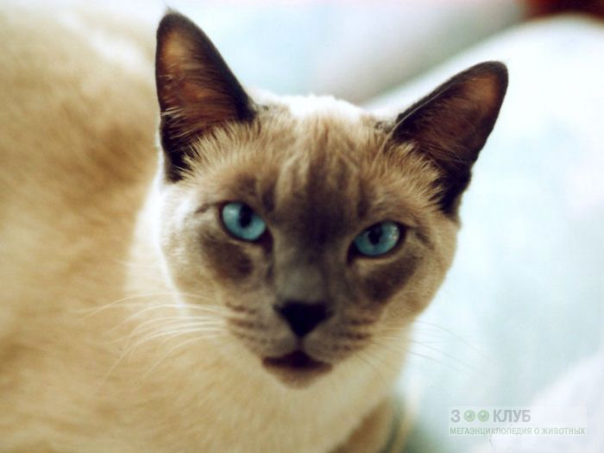

Slide 12
Нюх домашней кошки в четырнадцать раз сильнее человеческого, т.к. у кошек в два раза больше чувствительных обонятельных ячеек в носу. Органом осязания служат вибриссы, которые расположены в четыре ряда на верхней губе, несколько на каждой щеке, над глазами и на подбородке.
Острые сосочки, расположенные на языке, позволяют животному отделять мясо от костей. Эти же сосочки помогают кошке в уходе за ее шерстью.
Кошки способны развить скорость до 50 км/час на короткое расстояние. Без труда могут с места заскочить на вертикальную стену более 2х метров.

Slide 13
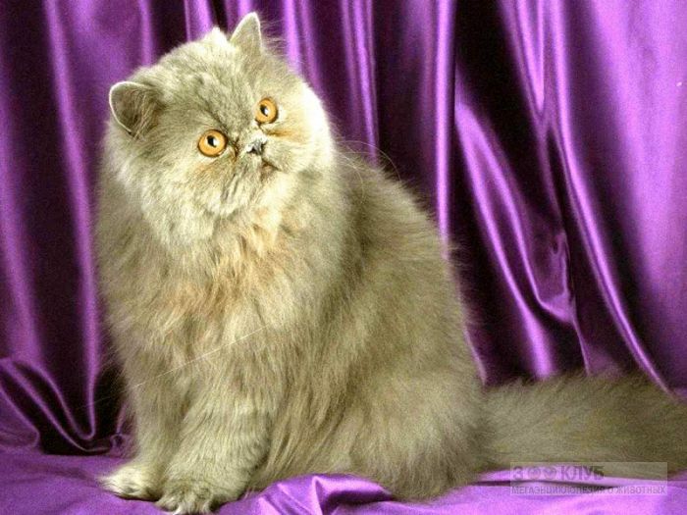

Slide 14
Походка у кошки тихая и осторожная. Во время ходьбы кошка лапами задних ног становится точно в след передних ног, что обеспечивает лучшую опору для задних лап, когда они проходят по пересеченной местности.
В расслабленном состоянии когти прячутся в специальных чехлах из кожи и меха в подушечках пальцев, что позволяет сохранять их острыми, и позволяет беззвучно преследовать добычу.
Нормальная температура тела кошки колеблется между 38 и 39 °C, частота сердечных сокращений - 140-220 ударов за минуту.

Slide 15
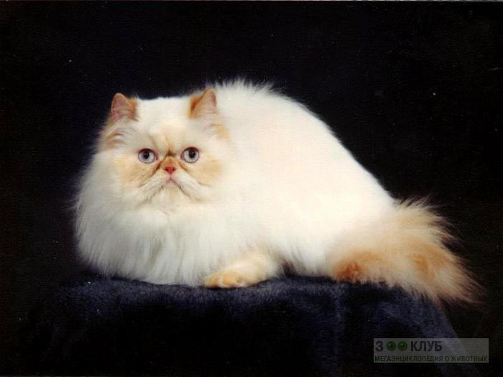

Slide 16
Для домашней кошки характерно маркировочное поведение - животные трутся мордой о различные предметы, в т.ч. о человека.
Социальная структура: домашние кошки более социальны, чем дикие и могут находиться в семейных группах. Несмотря на это охотятся кошки порознь.
Домашние кошки, проживающие на улице, иногда формируют небольшие колонии в районах, где сгруппированы источники пищи, как например мусорные баки или свалки. В таких сообществах среди животных формируется иерархия.
Notes:
http://www.zooclub.ru/cats/73.shtml

Slide 17
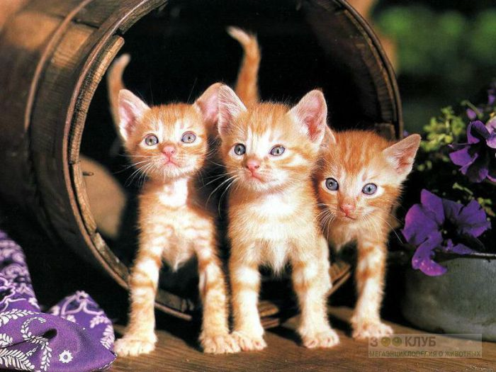

Slide 18
Каждая кошка или кот удерживает за собой определенную территорию, есть и "нейтральные" области, где кошки встречаются и приветствуют друг друга. На своей территории кошки обычно агрессивно относятся к чужим котам: вначале пристально смотрят, шипят и рычат, а затем нападают.
Дерущиеся кошки поднимают и вздыбливают свой мех и выгибают их спины, чем визуально увеличивают свой размер. Во время драки своими передними лапами кошки делают мощные шлепки по морде и телу, кусаются. Половозрелые коты в течение своей жизни много раз участвуют в драках, и их легко отличить по многочисленным шрамам на теле, особенно морде. Кошки, особенно беременные или с маленькими котятами также участвуют в драках за территорию, изгоняя с нее всех кошек и котов.
Notes:
http://www.zooclub.ru/cats/73.shtml

Slide 19
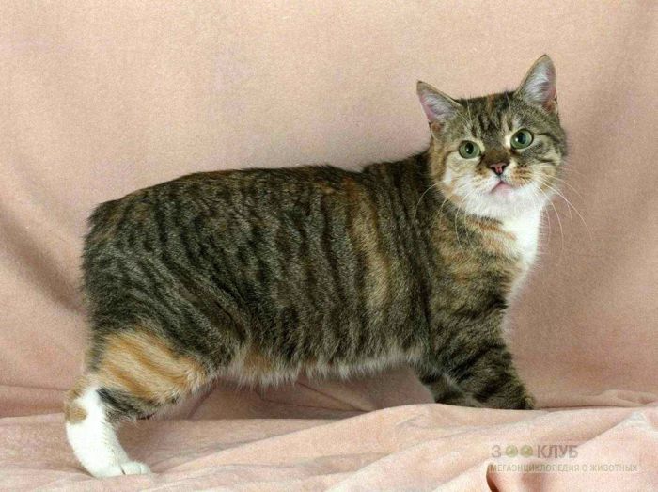

Slide 20
Размножение: течные кошки громко кричат, сообщая всем местным котам о ее готовности к спариванию. Самцы, ухаживающие за самкой, собираются в группу, воют, метят сильной пахнущей мочой окружающие предметы, дерутся за самку. Победитель - спаривается с кошкой. В кошачьем пенисе есть специальная косточка, направленная назад, которая во время спаривания стимулирует самку для овуляции и зачатия. В течение течки самка может спариться с несколькими самцами и от них у нее могут роиться разные котята. Самка приносит потомство 2-3 раза в год. Самец в выращивании потомства участия не принимает.
Notes:
http://www.zooclub.ru/cats/73.shtml

Slide 21
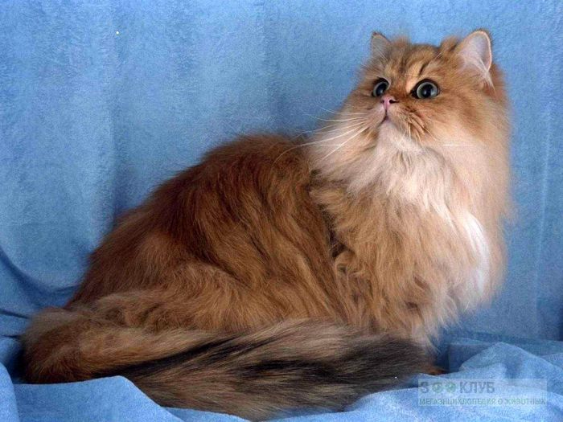

Slide 22
Сезон/период размножения: круглогодичный.
Половое созревание: коты в 5-7 мес, кошки 4-9 мес.
Беременность: длится 63-65 дней.
Потомство: самка рождает 3-8 слепых беспомощных котенка. Глаза открываются на 10 день.
Лактация длится до 4 недель. В 8-14 недель котята становятся полностью самостоятельными.
Notes:
http://www.zooclub.ru/cats/73.shtml

Slide 23
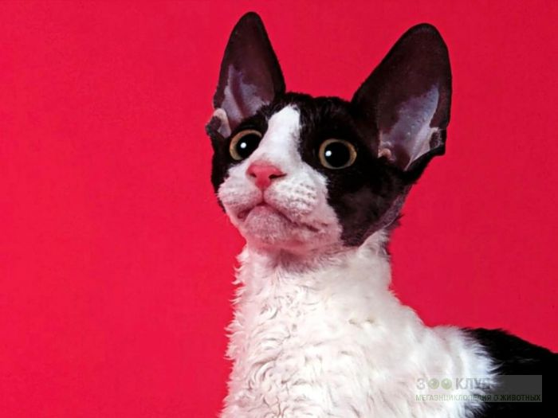

Slide 24
Польза/вред для человека: в природе домашние кошки регулируют численность грызунов.
Кошки являются переносчиками ряда заболеваний, опасных для человека, например, бешенство, болезнь "кошачьих царапин", внутренних паразитов и пр.
Кошки являются хозяевами кошачьих блох, которые кусают и людей.
Наносят вред, уничтожая мелких птиц и млекопитающих.
Notes:
http://www.zooclub.ru/cats/73.shtml

Slide 26
Популяция/статус сохранения: домашняя кошка произошла от степной (ливийской) кошки. Африканские дикие кошки присутствовали в городах более 7,000 лет тому назад; а были одомашнены в Египте около 4,000 лет назад.
Изначально человек приручил кошку для помощи борьбы с грызунами, но возможно, истинное приручение, имело под собой религиозное основание.
Notes:
http://www.zooclub.ru/cats/73.shtml

